Slide 1
Яркий Мир на кончиках пальцев

Slide 2
Яркий мир на кончиках пальцев
Руководитель: Рылова Анастасия

Slide 3
Цель проекта
Создание комфортной образовательной
среды, развитие творческих и
интеллектуальных, познавательных
способностей у незрячих и слабовидящих
детей посредством создания тактильных
книг, дидактических пособий и записи
аудиокниг.

Slide 4
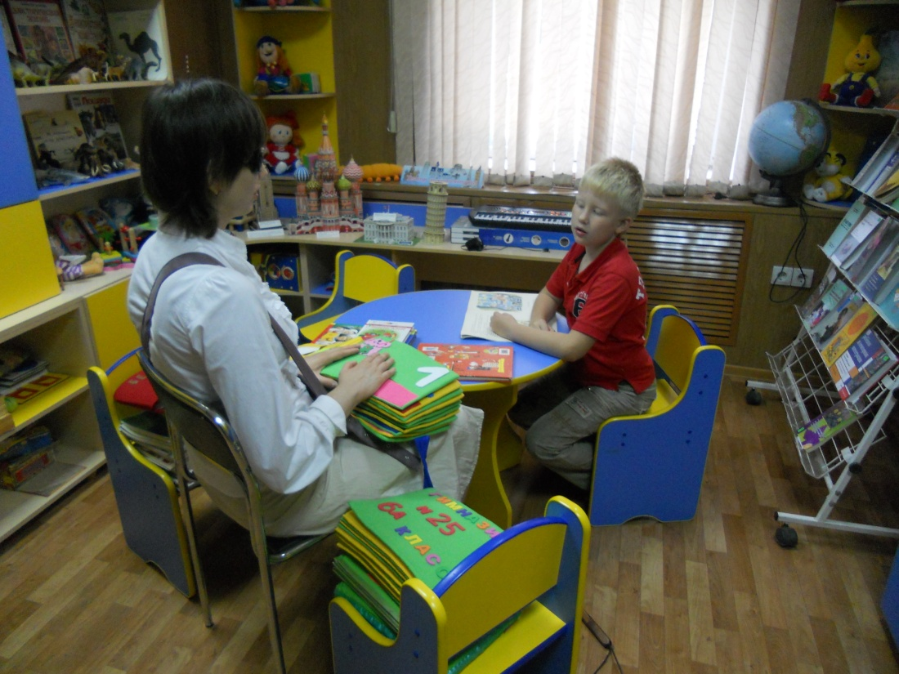
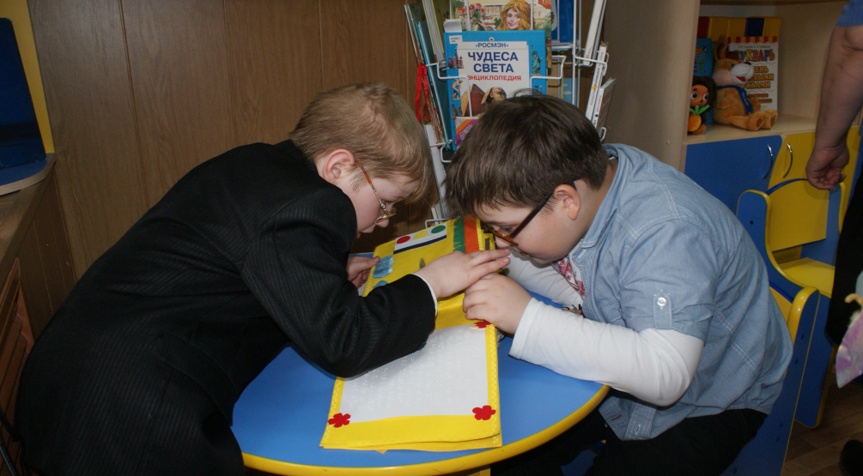
Чтение книг в ГКУК
«Кемеровская областная
специальная библиотека
для незрячих и слабовидящих».

Slide 5
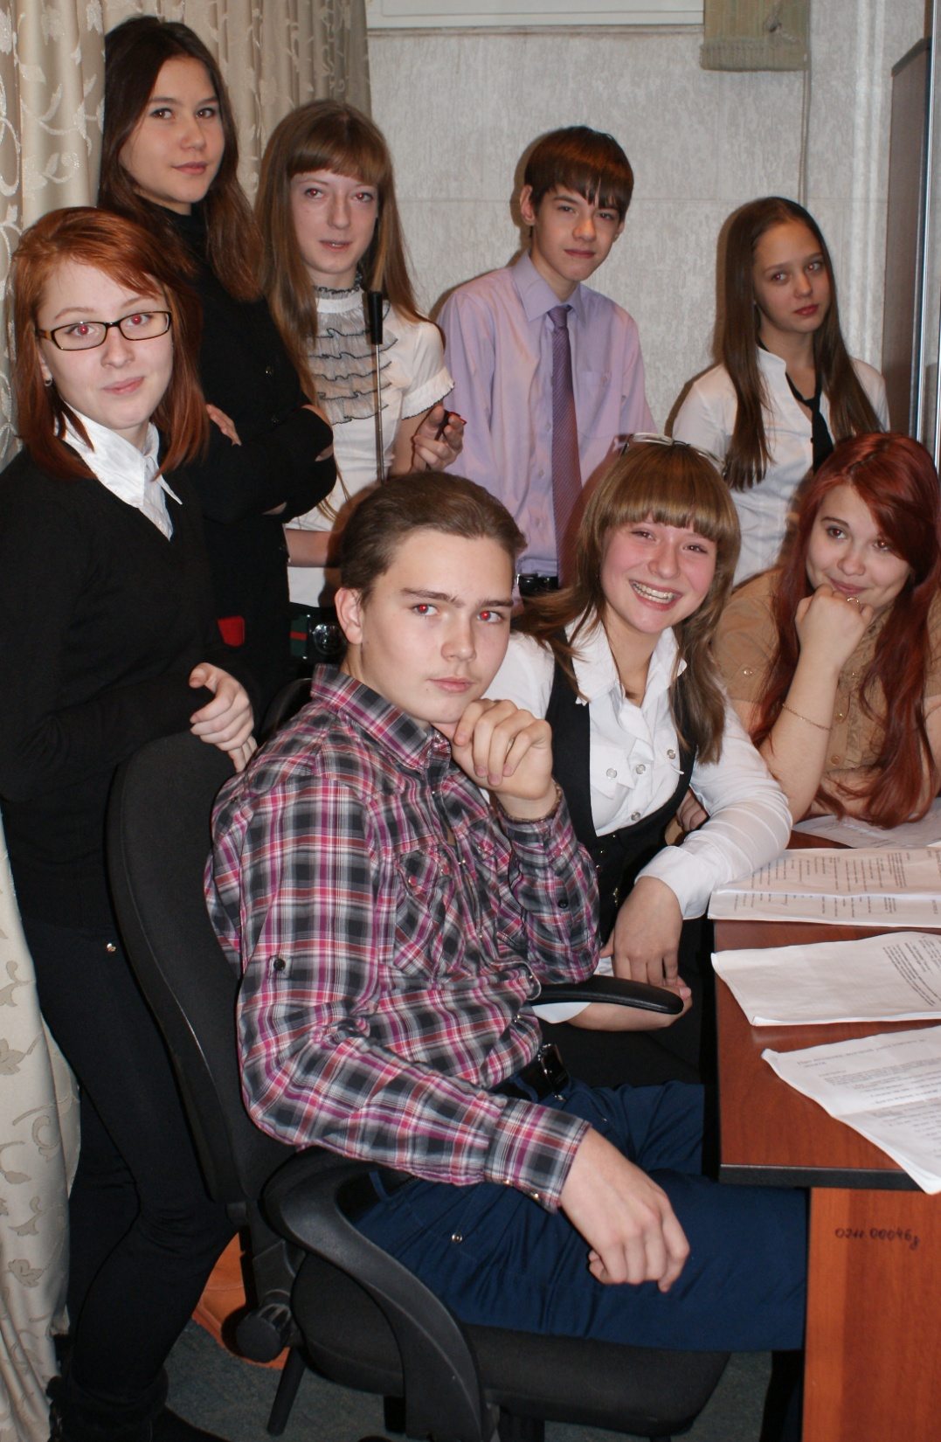
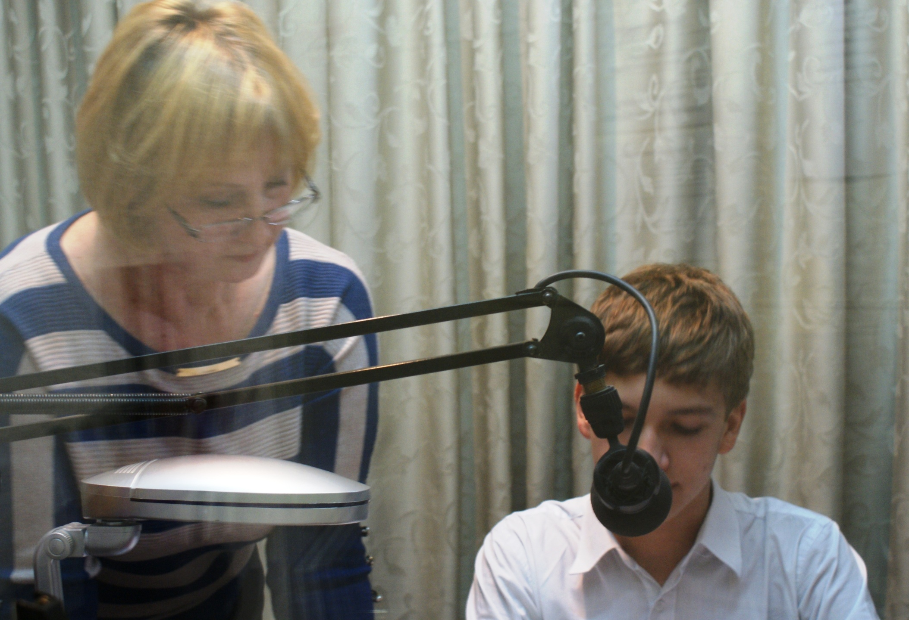
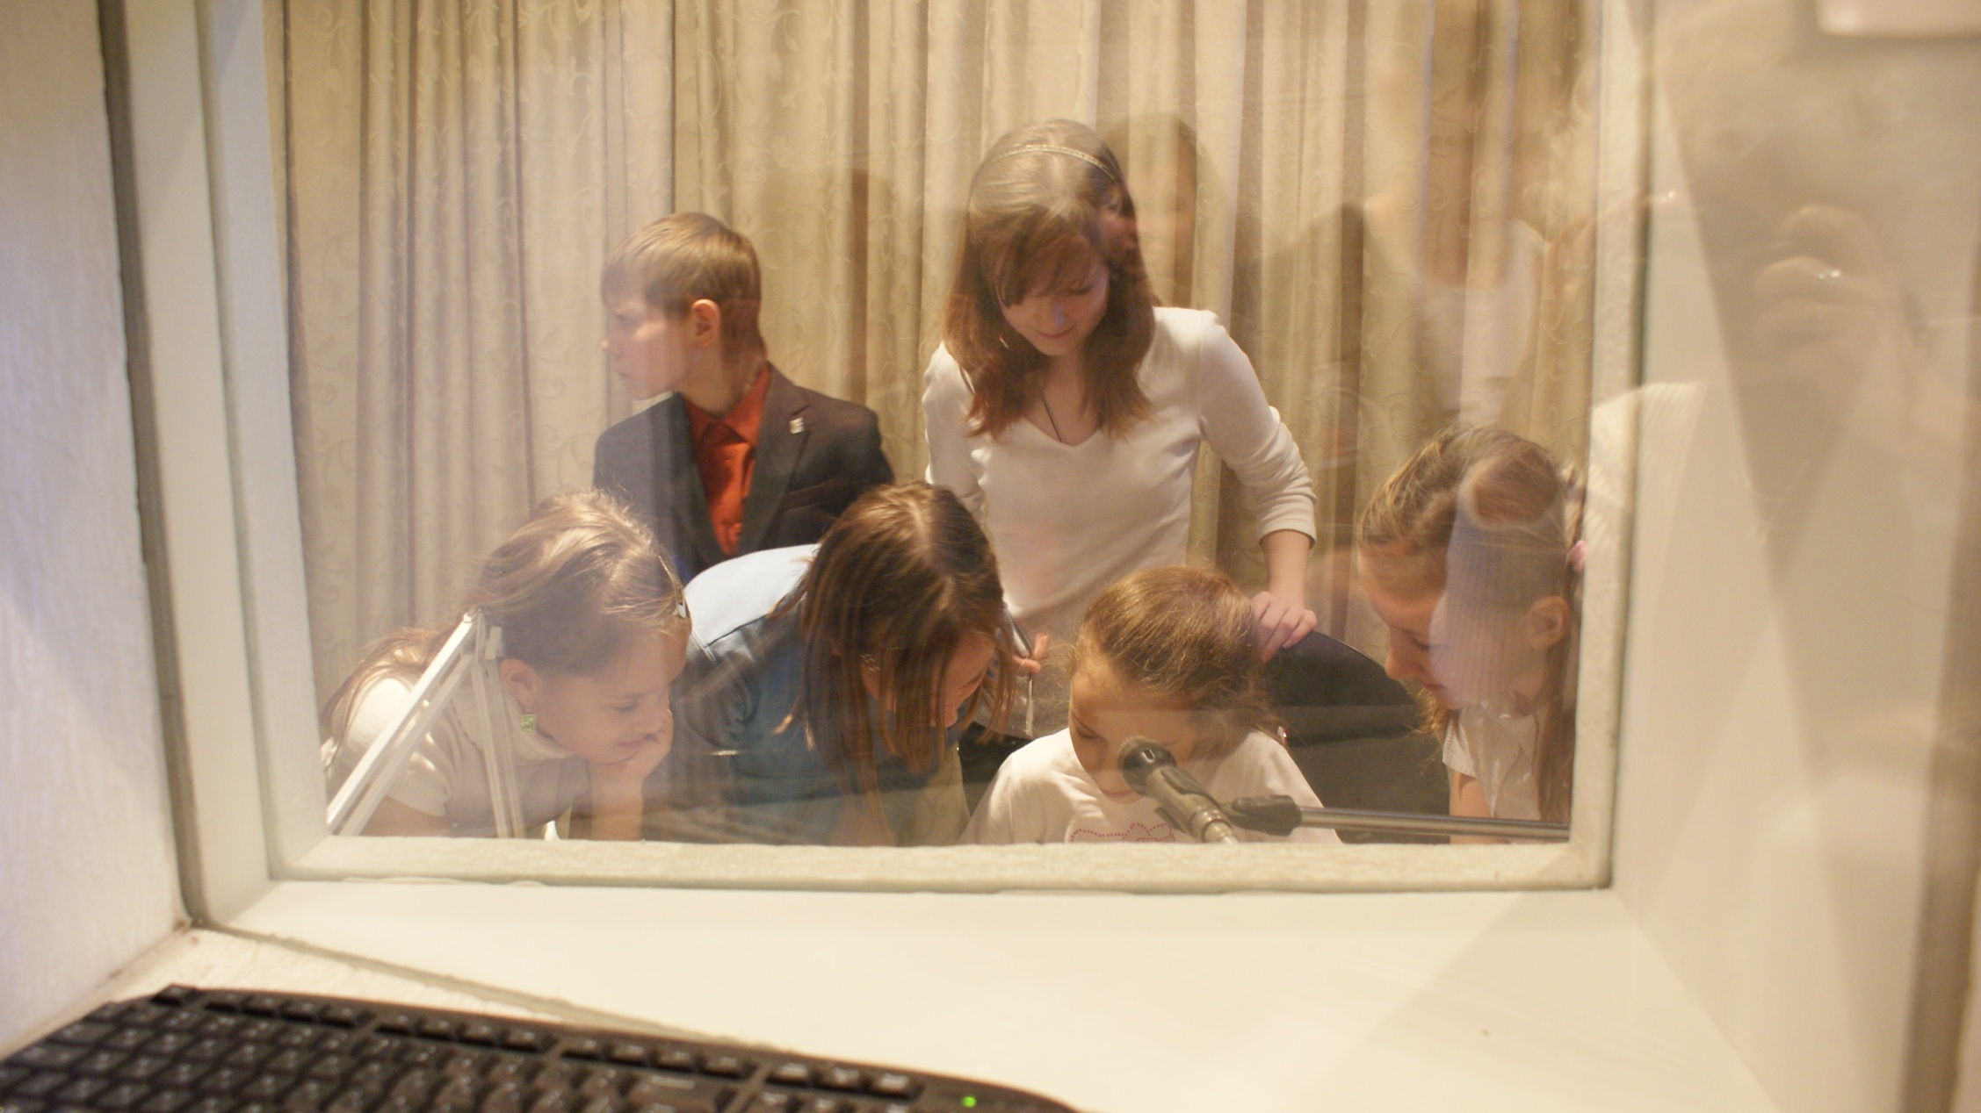
Запись аудиокниг
для
слабовидящих
и
незрячих детей

Slide 6
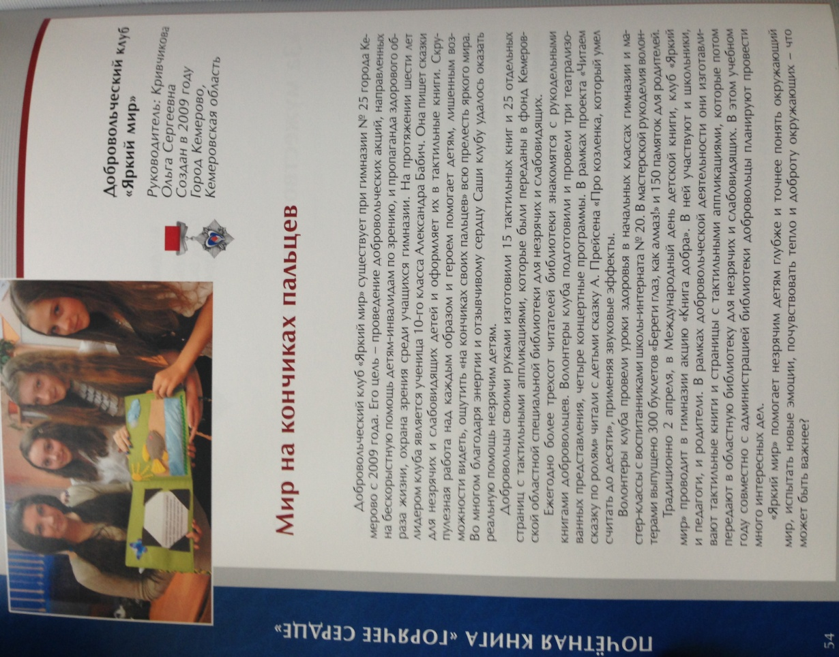
Вручение всероссийского нагрудного знака «Горячее сердце»

Slide 7
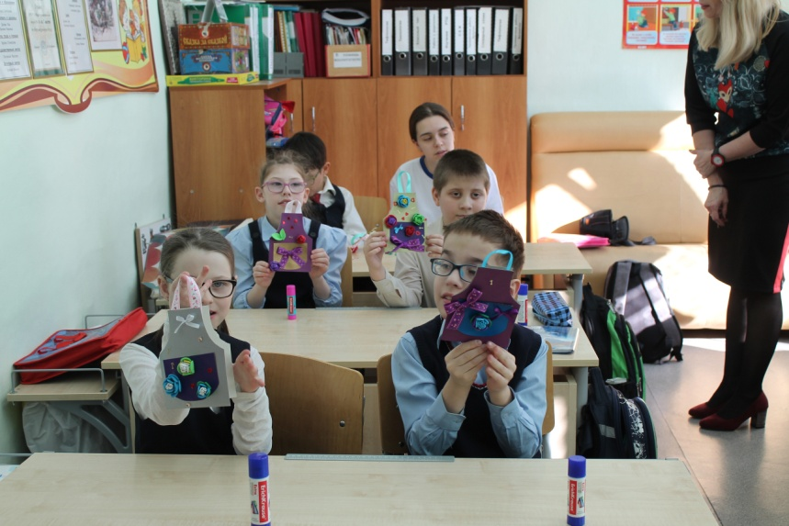
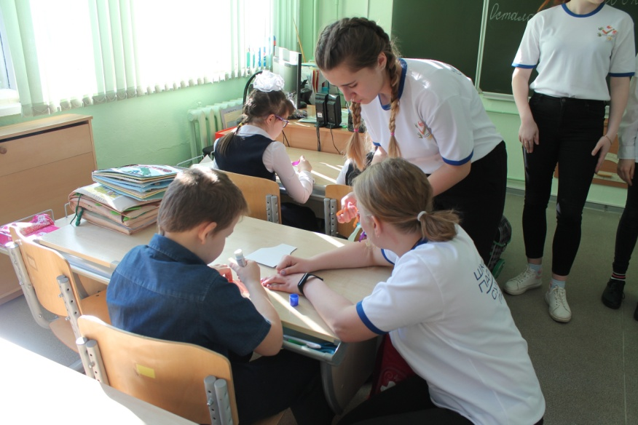
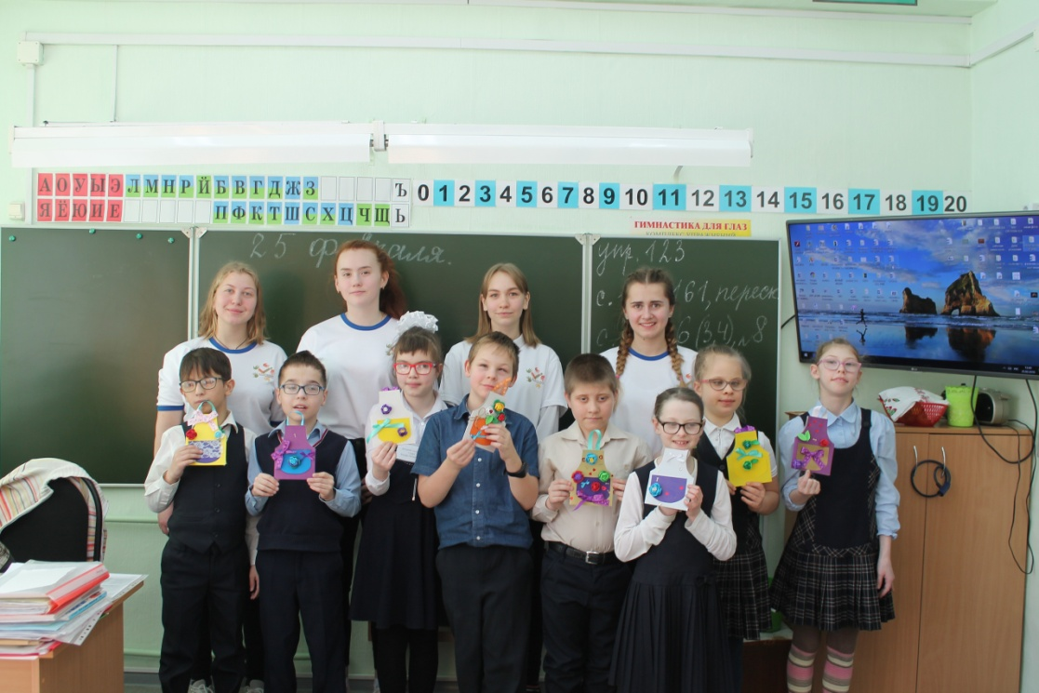
Проведение мастер-классов для воспитанников школ-интернатов

Slide 8
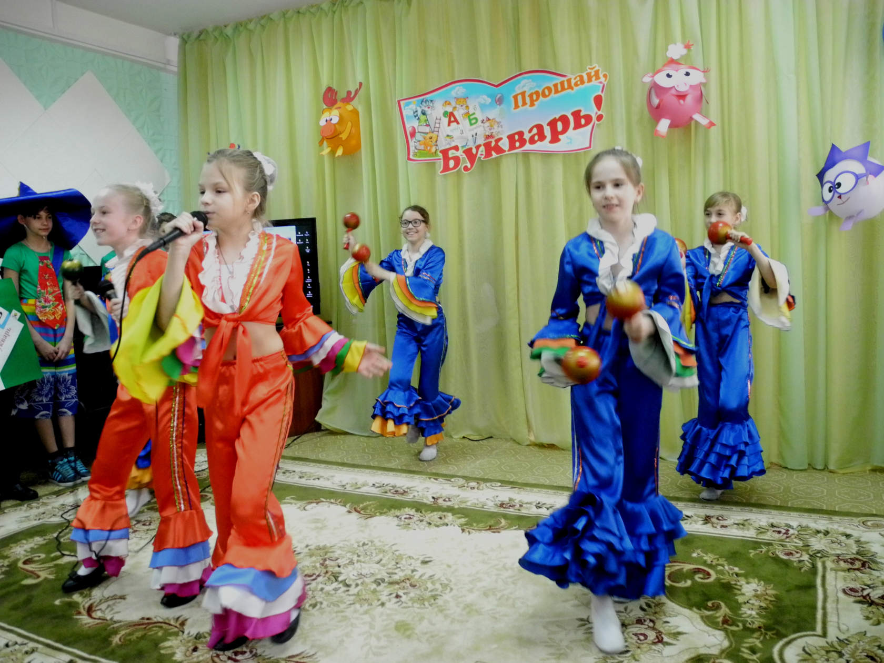
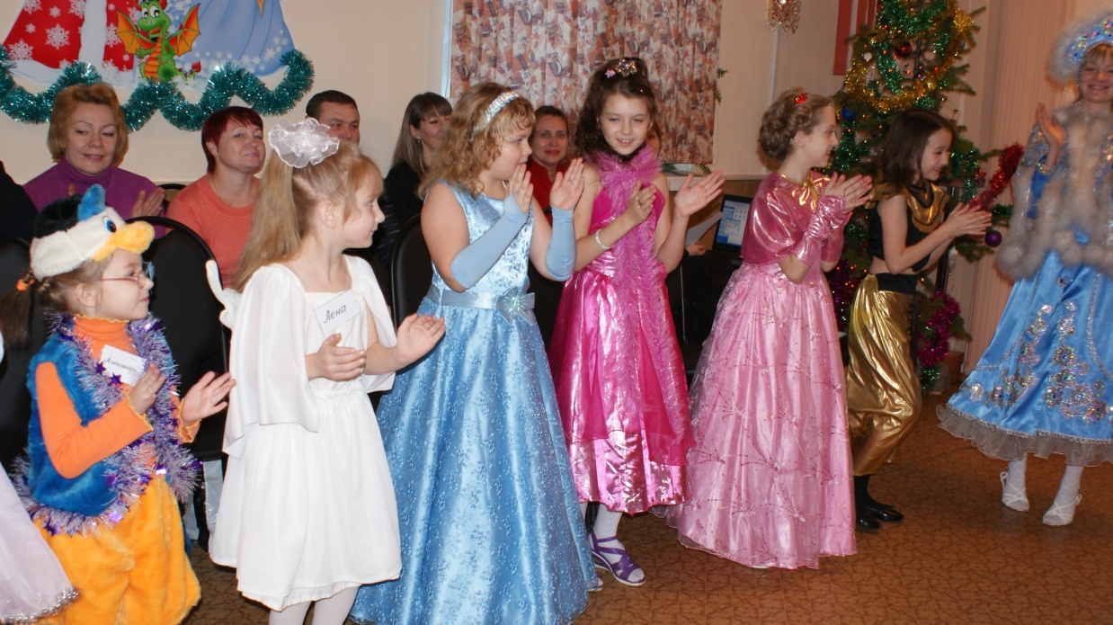
Проведение театральных
вечеров для слабовидящих
и незрячих детей

Slide 9
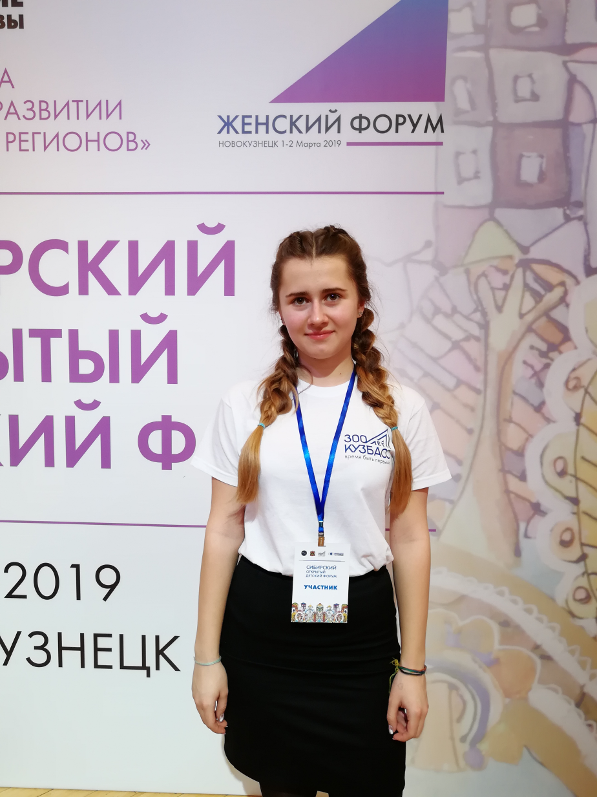
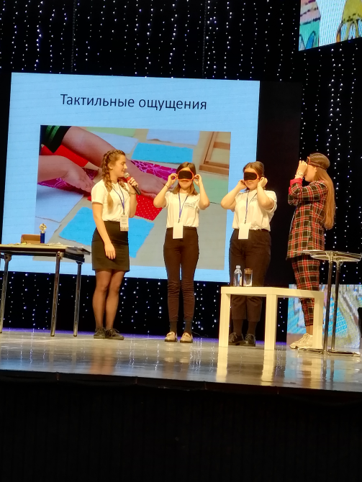
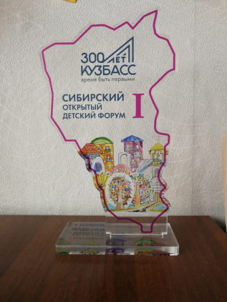
Победа на Отрытом
Сибирском
детском форуме

Slide 10
«Читаем книгу по ролям»: школа
художественного Чтения для незрячих детей

